Slide 1
Eksperimen Verifikasi Hukum Kekekalan Momentum dengan VBL
Oleh
Ishafit
Prodi Pendidikan Fisika
Universitas Ahmad Dahlan

Slide 2
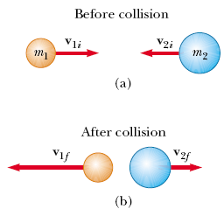
Teori
Conservation of Linear Momentum
Elastic Collisions

Slide 3
Video Tumbukan Satu Dimensi

Slide 4
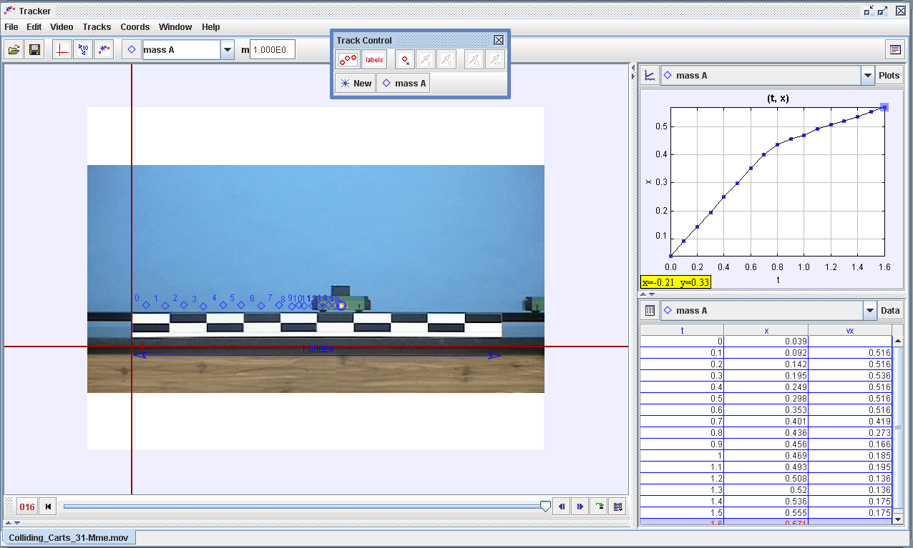
Eksperimen : Pengambilan Data

Slide 5
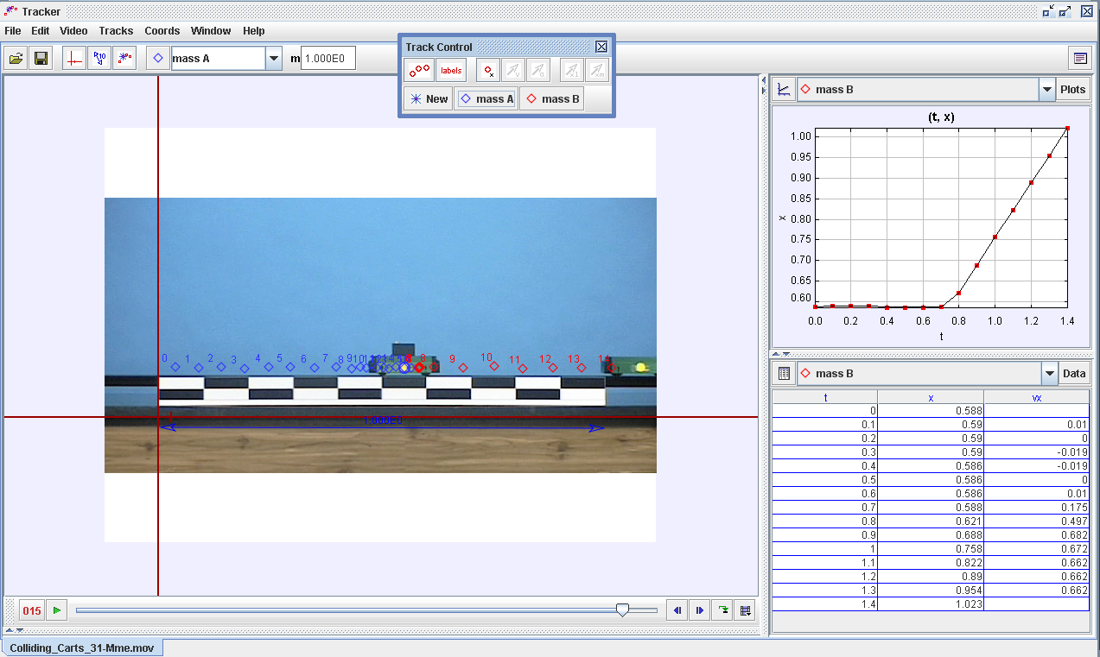
Experimen : Pengambilan Data

Slide 6
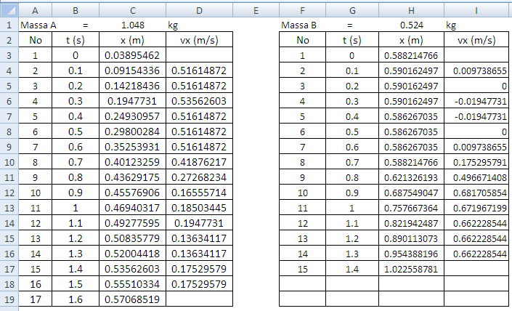
Analisis Data

Slide 7
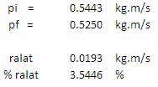
Hasil dan Kesimpulan
Hasil eksperimental menunjukkan kesesuaian yang baik dengan hasil kajian teortik, dengan ralat 3,5 %

